Slide 1
Избранные главы информатики
Лекция 9

Slide 2
Файлы и сериализация данных
Файловый объект.
Основные свойства и методы файлов.
Сериализация и десериализация.
CSV- , JSON- и YAML-файлы
Модуль - shelve
Работа с папками и файлами с помощью модуля OS
Notes:
https://pythonworld.ru/moduli
https://pythonworld.ru/moduli/modul-csv.html
https://pythonru.com/uroki/funkcija-main-v-python-dlja-nachinajushhih#:~:text=if%20__name__%20%3D%3D%20__main__%20%D0%B2%20Python&text=%D0%AD%D1%82%D0%BE%20%D0%B7%D0%B0%D1%80%D0%B5%D0%B7%D0%B5%D1%80%D0%B2%D0%B8%D1%80%D0%BE%D0%B2%D0%B0%D0%BD%D0%BD%D1%8B%D0%B5%20%D0%B7%D0%BD%D0%B0%D1%87%D0%B5%D0%BD%D0%B8%D1%8F%2C%20%D0%BA%D0%BE%D1%82%D0%BE%D1%80%D1%8B%D0%B5%20%D0%B2%D1%8B%D0%BF%D0%BE%D0%BB%D0%BD%D1%8F%D1%8E%D1%82,__%20%D0%B1%D1%83%D0%B4%D0%B5%D1%82%20__main__%20.

Slide 3
Файловый объект
Файл (англ. File) - именованная область данных на носителе информации.
Файлы хранятся в файловой системе - каталоге, определяющим способ организации, хранения и именования данных, а также задающем ограничения на формат и доступ к данным.
Notes:
Файловая система связывает носитель информации с одной стороны и программный интерфейс для доступа к файлам - с другой. Когда прикладная программа обращается к файлу, она не имеет никакого представления о том, каким образом расположена информация в конкретном файле, так же как и на каком физическом типе носителя (CD, жестком диске, магнитной ленте, блоке флеш-памяти или другом) он записан. Все, что знает программа - это имя файла, его размер и атрибуты (получая их от драйвера файловой системы). Именно файловая система устанавливает, где и как будет записан файл на физическом носителе (например, жестком диске)

Slide 4
Файловый объект – свойства файла
имя и расширение (как правило, называемые просто именем вместе): например, моя_программа.py;
дата/время (могут быть предусмотрены маркеры создания, модификации и последнего доступа);
владелец;
атрибуты (скрытый, системный и др.) и права доступа.
Notes:
Имя файла имеет определенные ограничения в зависимости от файловой и операционной системы, в частности, допустимые знаки и длину наименования. Расширение указывается после имени через точку, имея назначение, в основном, для ОС Windows, где определяет приложение для запуска файла

Slide 5
Файловый объект – путь к файлу
ОС Windows:
абсолютный: C:\user\python\example1.py;
относительный: example1.py если текущий каталог C:\user\python\;
относительный: python\example1.py если текущий каталог C:\user\;
ОС UNIX:
абсолютный: /home/user/python/example1.py;
относительный: example1.py если текущий каталог /home/user/python/;
относительный: user/python/example1.py если текущий каталог /home/.
Notes:
Для того, чтобы найти файл в файловой системе необходимо знать к нему путь - узлы дерева файловой системы, которые нужно пройти, чтобы до него добраться.
В операционных системах UNIX разделительным знаком при записи пути является /, в Windows — \: эти знаки служат для разделения названия каталогов, составляющих путь к файлу.
Путь может быть:
абсолютным (полным): указывает на одно и то же место в файловой системе вне зависимости от текущей рабочей директории или других обстоятельств;
относительным: путь по отношению к текущему рабочему каталогу пользователя или активных приложений.

Slide 6
Файловый объект – операции с файлами
связанные с его открытием: открытие, закрытие файла, запись, чтение, перемещение по файлу и др.
выполняющиеся без его открытия: работа с файлом как элементом файловой системы - переименование, копирование, получение атрибутов и др.
Notes:
При открытии файла, как правило, указываются:
имя файла;
права доступа
после чего операционная система возвращает специальный дескриптор файла (идентификатор), однозначно определяющий, с каким файлом далее будут выполняться операции. После открытия доступен файловый указатель - число, определяющее позицию относительно начала файла.

Slide 7
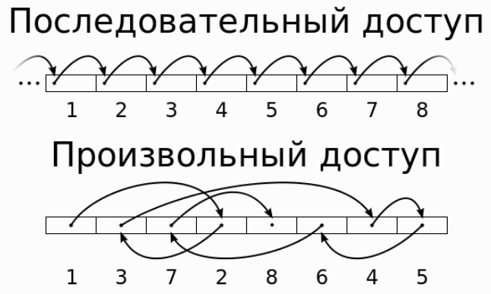
Файловый объект – виды файлов
Текстовый файл (*.txt и др.)
Файлы конфигурации, документы
Для поиска или обращения к определенному участку в файле необходимо его последовательно прочитать с начала
База данных (*.mdb и др.)
Файлы баз данных и их производные
Разрешен непосредственный переход к любой из записи
Notes:
По способу организации файлы делятся на файлы с последовательным и произвольным доступом

Slide 8
Создание файлового объекта – open ()
Открывает файл и возвращает файловый объект. Если файл не может быть открыт, возбуждается исключение OSError и его потомки (FileNotFoundError и др.).
open(file, mode='r', buffering=- 1, encoding=None, errors=None,
newline=None, closefd=True, opener=None)
file – путь к файлу (например, строка) или файловый дескриптор(обязательное);
mode – режим открытия файла (‘r’ по умолчанию)
encoding – наименование кодировки, используемой при чтении/записи файла (например, 'utf-8'); параметр имеет смысл только для текстового режима
newline - режим перевода строк (None== '\n', '\r' и '\r\n')
newline=‘ ‘ - файл прочитается/запишется как одна большая строка
Notes:
https://docs.python.org/3.11/library/functions.html?highlight=open#open
В Python работа с файлами осуществляется через специальный абстрактный файловый объект. В зависимости от способа создания такого объекта, он может быть привязан как к физическому файлу на диске, так и другому устройству, поддерживающему схожие операции (стандартный ввод/вывод и пр.).
Кодировка файла
При открытии файла Python по умолчанию использует кодировку, предпочитаемую операционной системой. Для определения кодировки по умолчанию выполните код:
import locale locale.getpreferredencoding(False) # 'cp1251' на российской сборке ОС Windows
Старайтесь указывать кодировку файла явно, например, encoding="utf-8", особенно если есть вероятность работы программы на различных ОС.

Slide 9
Создание файлового объекта – режим открытия файла
Символ | Описание
'r' | Открыть для чтения (по умолчанию)
'w' | Открыть для записи (если файл существует, то очищается)
'x' | Открыть для создания с эксклюзивными правами (ошибка, если файл существует - исключение FileExistsError)
'a' | Открыть для добавления (если файл существует)
'+' | символ обновления (чтение + запись).
't' | символ текстового режима (по умолчанию)
'b' | символ двоичного режима
Notes:
https://docs-python.ru/tutorial/vstroennye-funktsii-interpretatora-python/funktsija-open/

Slide 10
Создание файлового объекта – режим открытия файла
Двоичный/текстовый режимы могут быть скомбинированы с другими:
'wb' - Открывает файл в бинарном режиме только для записи. Перезаписывает файл, если файл существует. Если файл не существует, создает новый файл для записи.
'w+' - Открывает файл для записи и чтения. Перезаписывает существующий файл, если файл существует. Если файл не существует, создается новый файл для чтения и записи.
'wb+' - Открывает файл в бинарном режиме для записи и чтения. Перезаписывает существующий файл, если файл существует. Если файл не существует, создается новый файл для чтения и записи.
'rb' - открыть на чтение бинарный файл
Notes:
https://docs-python.ru/tutorial/vstroennye-funktsii-interpretatora-python/funktsija-open/

Slide 11
Основные свойства и методы файлов - class file
name | Имя файла (если имеется).
mode | Режим, в котором был открыт файл.
encoding | Кодировка, используемая для строковых преобразований в файле.
closed | Возвращает True, если файл закрыт.
close() | Закрывает файл. После этого работа с файлом невозможна (чтение, запись и др.).
read(count) | Читает до count байт из файлового объекта. Если значение count не определено, то читаются все байты, начиная от текущей позиции и до конца. Если ничего не было прочитано (конец файла), возвращается пустой объект str или bytes.
Notes:
Файловый объект предоставляет ряд свойств и методов для работы с файлами. Большинство методов универсально и предполагают работу (чтение/запись) со строками в указанной кодировке (str для текстовых файлов) или с набором байт (bytes для двоичных файлов).

Slide 12
Основные свойства и методы файлов - class file
readinto(ba) | Читает до len(ba) байт в объект ba типа bytearray и возвращает число прочитанных байт (0, если был достигнут конец файла). Доступен только в двоичном режиме.
readline(count) | Читает следующую строку (до count байт, если значение count определено и число прочитанных байтов было достигнуто раньше, чем встретился символ перевода строки '\n'), включая символ перевода строки '\n'.
readlines(sizehint) | Читает все строки до конца файла и возвращает их в виде списка. Если значение аргумента sizehint определено, то будет прочитано примерно sizehint байт (если файл поддерживает такую возможность).

Slide 13
Основные свойства и методы файлов - class file
write(s) | Записывает в файл объект s типа: str для текстового режима; bytes / bytearray для двоичного режима.
writelines(seg) | Записывает в файл последовательность объектов типа: str для текстового режима; bytes / bytearray для двоичного режима.
flush() | вызывает принудительное очистку буфера. В большинстве случаев вызывать его напрямую не нужно. При работе с файлами Python по умолчанию использует буфер определенного размера. Вызов методов записи приводит к записи в буфер, после чего в определенный момент производится очистка буфера и передача сигнала для записи данных на диск.

Slide 14

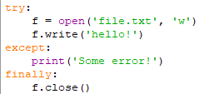
Создание файлового объекта
Запись в файл возможна и с помощью стандартной функции print(), установив ключевой параметр file в открытый файловый объект.
Notes:
Открытие файлов связано с потреблением/резервированием ресурсов, поэтому после выполнения необходимых операций его следует закрыть.
Закрывает файл. После этого работа с файлом невозможна (чтение, запись и др.).

Slide 15
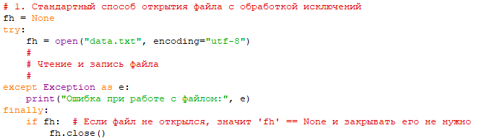
Создание файлового объекта

Slide 16


Создание файлового объекта – менеджер контекста - объект, реализующий одноимённый протокол
Эта конструкция определяет для открытого файла переменную и выполняет набор инструкций. После их выполнения файл автоматически закрывается. Даже если при выполнении инструкций в блоке with возникнут какие-либо исключения, то файл все равно закрывается.
WITH Позволяет реализовать контекст исполнения определённого кода
Notes:
https://devpractice.ru/python-lesson-21-context-manager/ - как создать свой контекстный менеджер
https://python-scripts.com/contextlib
Менеджер контекста (context manager) — это некий объект, реализующий одноимённый протокол .
Объекты, реализующие этот протокол, позволяют использовать следующий специальный синтаксис:
with object as foo: # Здесь нам доступен ресурс foo.
Основное преимущество использования with - это гарантия закрытия файла вне зависимости от того, как будет завершён вложенный код. Распространенный паттерн использования контекстных менеджеров - блокирование и разблокирование ресурсов, а также закрытие открытых файлов.
Что делает оператор WITH в Питоне?
Позволяет реализовать контекст исполнения определённого кода. Инструкция позволяет задействовать менеджер контекста для исполнения кода, находящего в её теле. Это, в частности, позволяет обособить блоки, использующие try except finally и повысить шансы их повторного использования.

Slide 17
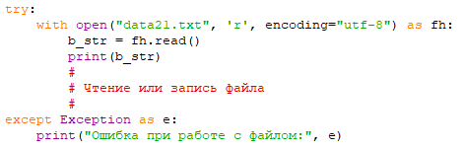
Создание файлового объекта – менеджер контекста
Notes:
https://devpractice.ru/python-lesson-21-context-manager/ - как создать свой контекстный менеджер
https://python-scripts.com/contextlib

Slide 18
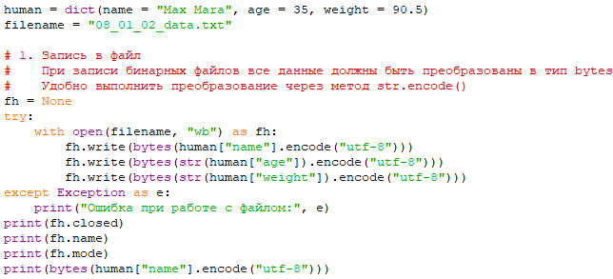

Запись в двоичный файл

Slide 19
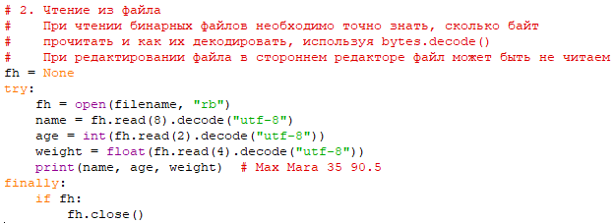
Чтение из двоичного файла
Notes:
Работа с бинарными файлами в целом, аналогична работе с текстовыми файлами с необходимостью работы не со строкой, а набором байт с необходимой перекодировкой.
Больше примеров: http://www.devdungeon.com/content/working-binary-data-python.

Slide 20
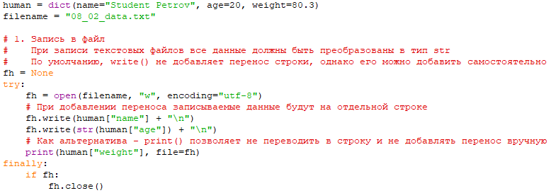
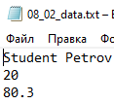
Запись в текстовый файл построчно -1

Slide 21
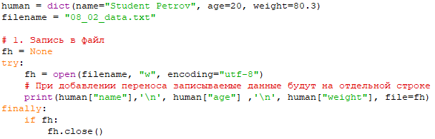
Запись в текстовый файл построчно - 2

Slide 22
Запись в текстовый файл построчно - 2
print(object(s), sep=separator, end=end, file=file, flush=flush)
Parameter | Description
object(s) | Any object, and as many as you like. Will be converted to string before printed
sep='separator' | Optional. Specify how to separate the objects, if there is more than one. Default is ' '
end='end' | Optional. Specify what to print at the end. Default is '\n' (line feed)
file | Optional. An object with a write method. Default is sys.stdout
flush | Optional. A Boolean, specifying if the output is flushed (True) or buffered (False). Default is False

Slide 23
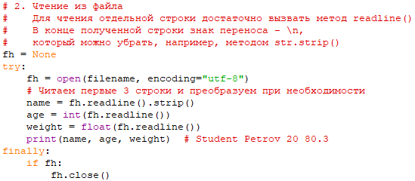
Чтение из текстового файла построчно

Slide 24
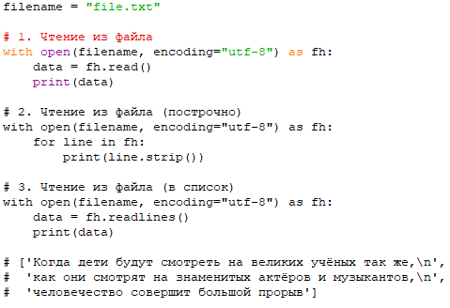
Чтение из текстового файла целиком в одну строку

Slide 25
Чтение из текстового файла целиком построчно

Slide 26
Чтение из текстового файла целиком в список строк

Slide 27
Сериализация и десериализация
Сериализация — процесс перевода какой-либо структуры данных в последовательность битов.
Десериализация — обратный процесс.
Сериализация гарантирует (для поддерживаемых структур данных), что после процесса сериализации/десериализации вы получите те же самые структуры данных. (SOAP в Microsoft .NET)
Используется для обмена данными между модулями и приложениями, сохранения объектов в файлы или передачи их по сети
Notes:
https://ru.wikipedia.org/wiki/%D0%A1%D0%B5%D1%80%D0%B8%D0%B0%D0%BB%D0%B8%D0%B7%D0%B0%D1%86%D0%B8%D1%8F
Сериализация (в программировании) — процесс перевода структуры данных в битовую последовательность. Обратной к операции сериализации является операция десериализации (структуризации) — создание структуры данных из битовой последовательности.
Сериализация используется для передачи объектов по сети и для сохранения их в файлы. Например, нужно создать распределённое приложение, разные части которого должны обмениваться данными со сложной структурой. В таком случае для типов данных, которые предполагается передавать, пишется код, который осуществляет сериализацию и десериализацию. Объект заполняется нужными данными, затем вызывается код сериализации, в результате получается, например, XML-документ. Результат сериализации передаётся принимающей стороне по, скажем, электронной почте или HTTP. Приложение-получатель создаёт объект того же типа и вызывает код десериализации, в результате получая объект с теми же данными, что были в объекте приложения-отправителя. По такой схеме работает, например, сериализация объектов через SOAP в Microsoft .NET.
Любой из схем сериализации присуще то, что кодирование данных последовательно по определению, и извлечение любой части сериализованной структуры данных требует, чтобы весь объект был считан от начала до конца и воссоздан. Во многих приложениях такая линейность полезна, потому что позволяет использовать простые интерфейсы ввода-вывода общего назначения для сохранения и передачи состояния объекта. В приложениях, где важна высокая производительность, может иметь смысл использовать более сложную, нелинейную, организацию хранения данных.
Сериализация предоставляет несколько полезных возможностей:
метод реализации сохраняемости объектов, который более удобен, чем запись их свойств в текстовый файл на диск и повторная сборка объектов чтением файлов;
метод осуществления удалённых вызовов процедур, как, например, в SOAP;
метод распространения объектов, особенно в технологиях компонентно-ориентированного программирования, таких как COM и CORBA;
метод обнаружения изменений в данных, изменяющихся со временем.
Для наиболее эффективного использования этих возможностей необходимо поддерживать независимость от архитектуры. Например, необходимо иметь возможность надёжно воссоздавать сериализованный поток данных независимо от порядка байтов, использующегося в данной архитектуре. Это значит, что наиболее простая и быстрая процедура прямого копирования участка памяти, в котором размещается структура данных, не может работать надёжно для всех архитектур. Сериализация структур данных в архитектурно-независимый формат означает, что не должно возникать проблем из-за различного порядка следования байт, механизмов распределения памяти или различий представления структур данных в языках программирования.
Недостатки
Сериализация нарушает непрозрачность абстрактного типа данных, потенциально раскрывая частные детали реализации. Тривиальные реализации, которые сериализуют все элементы данных, могут нарушать инкапсуляцию.
Чтобы озадачить конкурентов в плане создания аналогичных продуктов, разработчики патентованного программного обеспечения часто держат детали форматов сериализации своих программ в секрете. Некоторые намеренно запутывают или даже шифруют сериализованные данные. Тем не менее, совместимость требует, чтобы приложения могли понимать форматы сериализации друг друга. Поэтому архитектуры удаленного вызова методов, такие как CORBA, детально задают свои форматы сериализации.
Сериализация научных данных
Для научных наборов данных, имеющих большой объём, таких как данные, получаемые от спутников, или численные модели климата, погоды и океанов, были разработаны специальные бинарные стандарты сериализации, например HDF, netCDF и более старый GRIB.

Slide 28
Сериализация и десериализация
модуль pickle
библиотека cloudpickle
файлы в формате YAML или JSON
файлы в формате CSV
базы данных

Slide 29
Сериализация и десериализация – модуль pickle
pickle.dump(obj, file, protocol=None, *, fix_imports=True)
Сериализует объект obj и записывает его в файл file.
obj – объект для записи;
file – файловый объект;
protocol – версия формата pickle.
pickle.dumps(obj, protocol=None, *, fix_imports=True) - возвращает сериализованный объект для дальнейшего использования.
Notes:
pickle.dumps(obj, protocol=None, *, fix_imports=True) - возвращает сериализованный объект. Впоследствии вы его можете использовать как угодно.
Одним из способов, позволяющих сериализовать/десериализовать данные в Python, является использование стандартного модуля pickle, при помощи которого можно сохранять любой объект Python в двоичном файле, а затем извлекать его обратно.
Так как поток байтов легко можно записать в файл, модуль pickle широко применяется для сохранения и загрузки сложных объектов в Python.
Не загружайте с помощью модуля pickle файлы из ненадёжных источников. Это может привести к необратимым последствиям.
Дополнительный аргумент protocol указывает используемый протокол. По умолчанию равен 3 и именно он рекомендован для использования в Python 3 (несмотря на то, что в Python 3.4 добавили протокол версии 4 с некоторыми оптимизациями). В любом случае, записывать и загружать надо с одним и тем же протоколом.

Slide 30
Сериализация и десериализация – модуль pickle
pickle.load(file, *, fix_imports=True, encoding='ASCII', errors='strict')
Читает и десериализует содержимое файла file, возвращая созданный объект (структуру).
file – файловый объект.
pickle.loads(bytes_object, *, fix_imports=True, encoding="ASCII", errors="strict") - загружает объект из потока байт

Slide 31
Сериализация и десериализация – модуль pickle
Модуль pickle также определяет несколько исключений:
pickle.PickleError
pickle.PicklingError - случились проблемы с сериализацией объекта.
pickle.UnpicklingError - случились проблемы с десериализацией объекта.

Slide 32
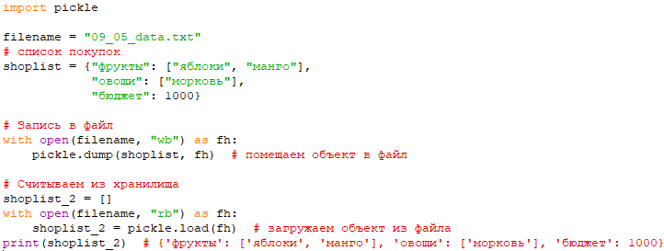
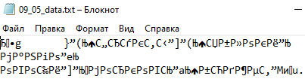
Сериализация и десериализация – модуль pickle
Notes:
Сериализация особенно полезна в любом программном обеспечении, где важно иметь возможность сохранить некоторый прогресс на диске, выйти из программы, а затем загрузить прогресс обратно после повторного открытия программы. Видеоигры могут быть наиболее интуитивным примером полезности сериализации, но есть много других программ, в которых сохранение и загрузка данных или прогресса пользователя имеет решающее значение. Источник: https://tonais.ru/osnovy/modul-pickle-v-python

Slide 33
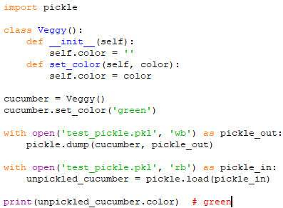
Сериализация и десериализация – модуль pickle
Notes:
тот пример почти такой же простой, как и предыдущий. Между строками 3 и 7 мы определяем простой класс, который содержит один атрибут и один метод, который изменяет этот атрибут. В строке 9 мы создаем экземпляр этого класса и сохраняем его в переменной cucumber, а в строке 10 мы устанавливаем цвет его атрибута на «зеленый». Затем, используя те же функции, что и в предыдущем примере, мы сериализуем и отделяем наш только что созданный объект. Источник: https://tonais.ru/osnovy/modul-pickle-v-python

Slide 34
Сериализация и десериализация – модуль pickle
Недостатки pickle:
специфичен для Python (не может быть использован, если файл будет читаться с использованием других языков программирования);
небезопасен (десериализация готовых конструкций языка может привести к выполнению ненадежного кода).
Notes:
У Pickling есть некоторые недостатки, самый большой из которых может заключаться в том, что вы можете распаковать свои данные только с помощью Python – если вам нужно кросс-языковое решение, JSON определенно лучший вариант. И, наконец, сериализованные объекты можно использовать для переноса кода, который вы не обязательно хотите выполнять. Источник: https://tonais.ru/osnovy/modul-pickle-v-python
https://docs.python.org/3/library/pickle.html#pickle.Pickler
https://docs.python.org/3/library/inspect.html#module-inspect

Slide 35
Сериализация и десериализация – библиотека cloudpickle
https://github.com/cloudpipe/cloudpickle
полезен для кластерных вычислений , когда код Python отправляется по сети для выполнения на удаленных хостах, возможно, рядом с данными.
поддерживает сериализацию лямбда-функций вместе с функциями и классами, определенными в __main__модуле в интерактивном режиме (например, в скрипте, оболочке или блокноте Jupyter).
можно использовать только для отправки объектов между одной и той же версией Python .
для долговременного хранения объектов не поддерживается и настоятельно не рекомендуется.
Notes:
У Pickling есть некоторые недостатки, самый большой из которых может заключаться в том, что вы можете распаковать свои данные только с помощью Python – если вам нужно кросс-языковое решение, JSON определенно лучший вариант. И, наконец, помните, что сериализованные объекты можно использовать для переноса кода, который вы не обязательно хотите выполнять. Источник: https://tonais.ru/osnovy/modul-pickle-v-python

Slide 36
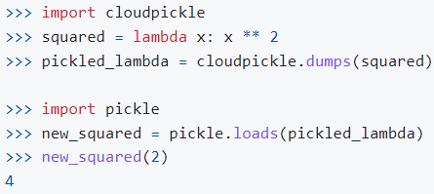
Сериализация и десериализация – библиотека cloudpickle
https://github.com/cloudpipe/cloudpickle

Slide 37
Форматы файлов
CSV (англ. Comma-Separated Values - значения, разделенные запятыми);
JSON (англ. JavaScript Object Notation) - текстовый формат обмена данными, основанный на JavaScript;
XML (англ. eXtensible Markup Language - расширяемый язык разметки);
YAML (англ. YAML Ain’t Markup Language - «YAML - Не язык разметки»);
INI (англ. Initialization file - файл инициализации);
и др.
Notes:
Большое количество данных в совокупности с их разнородностью привело к появлению специальных форматов файлов, позволяющих хранить различные объемы связанной информации и не привязанных к конкретному языку программирования.
Подавляющее большинство форматов поддерживается Python (стандартными или сторонними модулями и пакетами).

Slide 38
Форматы файлов
Для чего могут пригодится форматы YAML, JSON, CSV:
у вас могут быть данные об IP-адресах и подобной информации, которую нужно обработать, в таблицах
- таблицу можно экспортировать в формат CSV и обрабатывать её с помощью Python
управляющий софт может возвращать данные в JSON. Соответственно, преобразовав эти данные в объект Python, с ними можно работать и делать что угодно
YAML очень удобно использовать для описания параметров, так как у него довольно приятный синтаксис
- параметры настройки различных объектов (IP-адреса, VLAN и др.)
- знание формата YAML пригодится при использовании Ansible (система управления конфигурациями, написанная на языке программирования Python, с использованием декларативного языка разметки для описания конфигураций)

Slide 39
Форматы файлов - CSV
CSV (Comma Separated Values) - текстовый формат, предназначенный для представления табличных данных.
Каждая строка файла - это одна строка таблицы, где значения отдельных колонок разделяются разделительным символом (англ. delimiter) запятой , и заключаются в кавычки “
Стандарт RFC 4180
Notes:
Несмотря на наличие стандарта (RFC 4180), на сегодняшний день под CSV, как правило, понимают набор значений, разделенных произвольными разделителями, в произвольной кодировке с произвольными окончаниями строк. Это значительно затрудняет перенос данных из одних программ в другие, несмотря на всю простоту реализации поддержки CSV (так, например, Microsoft Excel не всегда открывает стандартные разделенные запятыми данные).

Slide 40
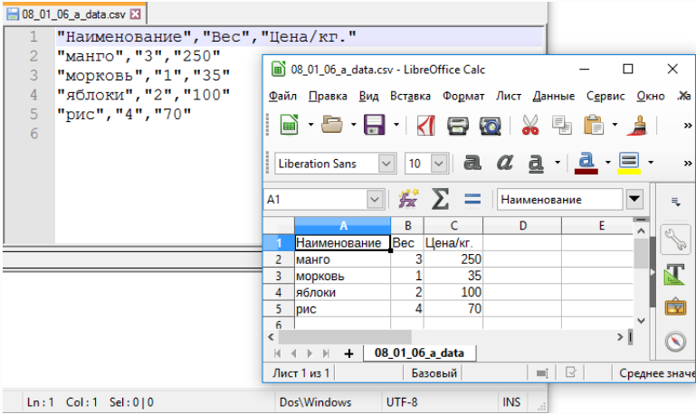
Форматы файлов - CSV

Slide 41
Форматы файлов – CSV – стандартный модуль
csv.reader(csvfile, dialect='excel', **fmtparams) csvfile – итерируемый объект, возвращающий строку на каждой итерации (например, файловый объект в текстовом режиме доступа); dialect – диалект CSV (набор специальных параметров); fmtparams – дополнительные настройки (совокупность кавычек, разделителей и т.д.). | Создает и возвращает объект для чтения последовательности из CSV-файла
csv.writer(csvfile, dialect='excel', **fmtparams) csvfile – любой объект, поддерживающий метод записи write(); dialect – аналогично csv.reader(); fmtparams – аналогично csv.reader(). | Создает и возвращает объект для записи последовательности в CSV-файл
Notes:
https://pythonworld.ru/moduli/modul-csv.html#section-1

Slide 42
Форматы файлов – CSV – стандартный модуль
class csv.DictReader(csvfile, fieldnames=None, restkey=None, restval=None, dialect='excel', *args, **kwds) csvfile – итерируемый объект, возвращающий строку на каждой итерации (например, файловый объект в текстовом режиме доступа); fieldnames – список наименований столбцов (если не задан, используется первая строка файла). | Создает и возвращает объект для чтения данных из CSV-файла как словаря значений.
сlass csv.DictWriter(csvfile, fieldnames, restval='', extrasaction='raise', dialect='excel', *args, **kwds) csvfile – любой объект, поддерживающий метод записи write(); fieldnames – список наименований столбцов. | Создает и возвращает объект для записи данных как словаря значений в CSV-файл
Notes:
https://pythonworld.ru/moduli/modul-csv.html#section-1

Slide 43
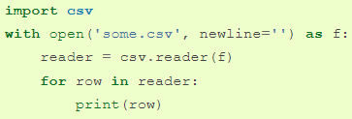

Форматы файлов – CSV – стандартный модуль
Notes:
https://pythonworld.ru/moduli/modul-csv.html#section-1
значение newline="" - пустая строка позволяет корректно считывать строки из файла вне зависимости от операционной системы

Slide 44
CSV – методы
csv.Writer writerow(row) writerows(rows) | Записывает последовательность row в CSV-файл. Записывает список последовательностей rows в CSV-файл.
csv.DictWriter writeheader() writerow(row) writerows(rows) | Записывает в файл заголовки файла, переданные при создании класса. Записывает словарь row в CSV-файл. Записывает список словарей rows в CSV-файл.
csv.Error | Класс исключения, возбуждаемый при ошибке в работе любой из функций модуля.
Notes:
https://pythonworld.ru/moduli/modul-csv.html#section-1
https://metanit.com/python/tutorial/4.3.php

Slide 45
CSV – Диалекты и параметры форматирования
class csv.Dialect — для упрощения задания формата входных и выходных записей, конкретные параметры форматирования группируются в диалекты, подклассы csv.Dialect.
Dialect.delimiter — разделитель столбцов в строке CSV-файла. По умолчанию ','.
Dialect.quotechar — символ, использующийся для "склейки" поля, содержащего специальные символы, такие как delimiter, quotechar, или символы новой строки. По умолчанию используется значение '"'.
Dialect.quoting — контролирует, когда кавычки должны генерироваться writer и распознаваться reader. Он может принимать любые константы QUOTE_* и по умолчанию имеет значение QUOTE_MINIMAL
Notes:
https://pythonworld.ru/moduli/modul-csv.html#section-1

Slide 46
CSV – Диалекты и параметры форматирования
csv.QUOTE_ALL — writer оборачивает в кавычки все поля.
csv.QUOTE_MINIMAL — writer оборачивает в кавычки только поля, содержащие специальные символы (delimiter, quotechar, lineterminator).
csv.QUOTE_NONNUMERIC — writer оборачивает в кавычки все поля, не являющиеся числами. reader преобразует все поля без кавычек к типу float.
csv.QUOTE_NONE — writer не оборачивает никакие поля в кавычки. Если в данных попадается delimiter или lineterminator, он предваряется символом escapechar, если установлен (исключение, если не установлен). reader не обрабатывает кавычки.
Notes:
https://pythonworld.ru/moduli/modul-csv.html#section-1

Slide 47
CSV – Диалекты и параметры форматирования
csv.register_dialect(name[, dialect[, **fmtparams]]) — связывает dialect с именем name.
csv.unregister_dialect(name) — удаляет связь диалекта с данным именем.
csv.get_dialect(name) — возвращает класс диалекта, связанного с именем name.
csv.list_dialects() — список доступных диалектов. На данный момент это 'excel', 'excel-tab', 'unix'.
Notes:
https://pythonworld.ru/moduli/modul-csv.html#section-1

Slide 48
CSV – Диалекты и параметры форматирования
Предустановленные диалекты
class csv.excel — диалект CSV-файла, обычно генерируемого программой Excel.
class csv.excel_tab — диалект CSV-файла, обычно генерируемого программой Excel с настройкой "разделитель с помощью TAB".
class csv.unix_dialect — диалект CSV-файла, обычно генерируемого в UNIX-системах ('\n' для новой строки, заключить в кавычки все поля).
Notes:
https://pythonworld.ru/moduli/modul-csv.html#section-1

Slide 49
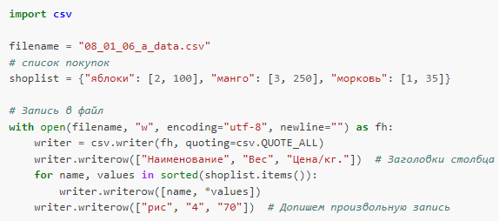
CSV – стандартный модуль (последовательность)
Notes:
Если csvfile является файловым объектом, то его нужно открыть с параметром newline=‘ ‘ (как одну строку)
quoting=csv.QUOTE_ALL - writer оборачивает в кавычки все поля

Slide 50
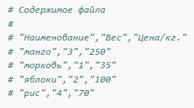
CSV – стандартный модуль (последовательность)

Slide 51
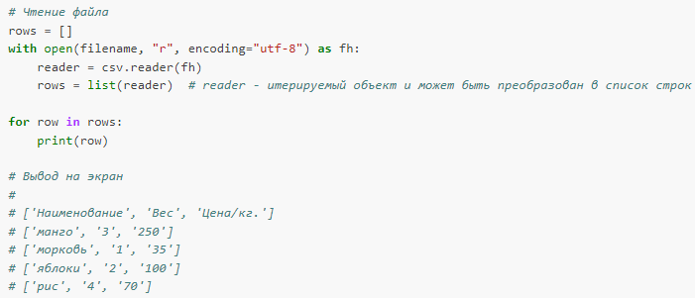
CSV – стандартный модуль (последовательность)

Slide 52
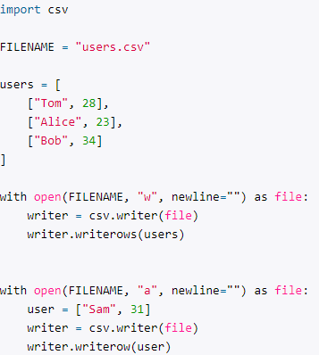

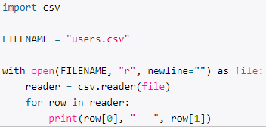

CSV – стандартный модуль (последовательность)
Notes:
В файл записывается двухмерный список - фактически таблица, где каждая строка представляет одного пользователя. А каждый пользователь содержит два поля - имя и возраст. То есть фактически таблица из трех строк и двух столбцов.
При открытии файла на запись в качестве третьего параметра указывается значение newline="" - пустая строка позволяет корректно считывать строки из файла вне зависимости от операционной системы.
Для записи нам надо получить объект writer, который возвращается функцией csv.writer(file). В эту функцию передается открытый файл. А собственно запись производится с помощью метода writer.writerows(users) Этот метод принимает набор строк. В нашем случае это двухмерный список.
Если необходимо добавить одну запись, которая представляет собой одномерный список, например, ["Sam", 31], то в этом случае можно вызвать метод writer.writerow(user)
В итоге после выполнения скрипта в той же папке окажется файл users.csv
Для чтения из файла нам наоборот нужно создать объект reader
При получении объекта reader мы можем в цикле перебрать все его строки

Slide 53
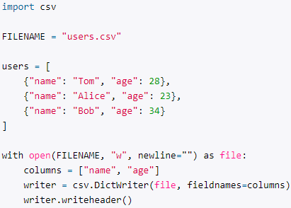
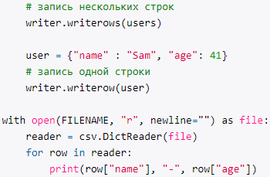
CSV – стандартный модуль (словарь)
Notes:
Модуль csv имеет специальные дополнительные возможности для работы со словарями.
В частности, функция csv.DictWriter() возвращает объект writer, который позволяет записывать в файл.
А функция csv.DictReader() возвращает объект reader для чтения из файла.
Запись строк также производится с помощью методов writerow() и writerows().
Но теперь каждая строка представляет собой отдельный словарь, и кроме того,
производится запись и заголовков столбцов с помощью метода writeheader(),
а в метод csv.DictWriter в качестве второго параметра передается набор столбцов.
При чтении строк, используя названия столбцов, мы можем обратиться к отдельным значениям внутри строки: row["name"].

Slide 54
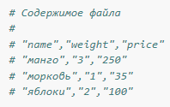
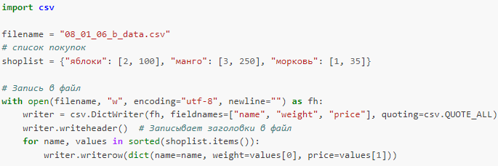
CSV – стандартный модуль (словарь)

Slide 55

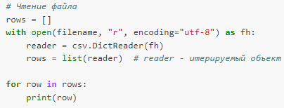
CSV – стандартный модуль (словарь)

Slide 56
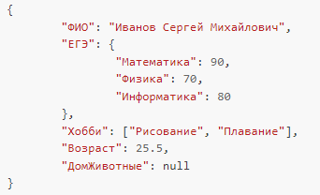
Форматы файлов - JSON
JSON (англ. JavaScript Object Notation, 1999 г.) - текстовый формат обмена данными, основанный на JavaScript ( human-readable)
Близкое соответствие Python по типам данных.

Slide 57
Форматы файлов - JSON
JSON-текст представляет собой одну из двух структур:
набор пар ключ: значение (словарь в терминологии Python), где ключ - строка, значение - любой тип;
упорядоченный набор значений (список в терминологии Python).
Значением может являться:
строка (в кавычках);
число;
логическое значение (true/false);
null;
одна из структур.

Slide 58
JSON - функции
Работа с JSON-форматом поддерживается стандартным пакетом JSON
json.dumps(obj, skipkeys=False, ensure_ascii=True, check_circular=True, allow_nan=True, cls=None, indent=None, separators=None, default=None, sort_keys=False, **kw) obj – сериализуемый объект; ensure_ascii – если равен False, запись не-ASCII значений происходит в файл «как есть», без преобразования в Unicode; indent – величина отступа для вложенных структур. | Сериализует объект obj, возвращая строку в JSON-формате.

Slide 59
JSON - функции
json.loads(s, encoding=None, cls=None, object_hook=None, parse_float=None, parse_int=None, parse_constant=None, object_pairs_hook=None, **kw) | Десериализует объект (в том числе файловый) s, возвращая структуру в Python. При ошибке десериализации возбуждается исключение JSONDecodeError.

Slide 60
JSON - функции
exception json.JSONDecodeError(msg, doc, pos, end=None) | Класс исключения, возбуждаемый при ошибке в работе некоторых функций пакета

Slide 61
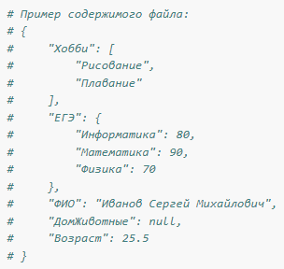
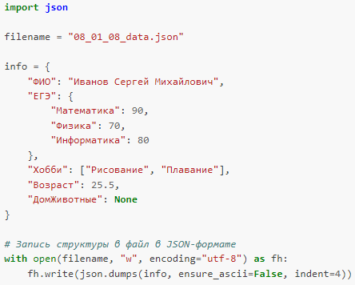
JSON - функции

Slide 62
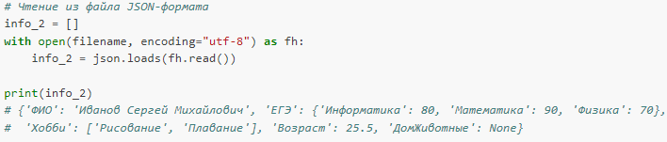
JSON - функции

Slide 63
Валидация и оформление JSON-файлов
https://jsonformatter.curiousconcept.com/
может как указать место ошибки, так и оформить его по стандарту

Slide 64
Форматы файлов - YAML
YAML (YAML Ain’t Markup Language) - еще один текстовый формат для записи данных.
YAML более приятен для восприятия человеком, чем JSON, поэтому его часто используют для описания сценариев в ПО. Например, в Ansible (система управления конфигурациями).

Slide 65
Форматы файлов - YAML
YAML использует отступы для указания структуры документа. Но в YAML можно использовать только пробелы и нельзя использовать знаки табуляции.
Еще одна схожесть с Python: комментарии начинаются с символа # и продолжаются до конца строки.
Удобен для хранения различных параметров, особенно, если они заполняются вручную

Slide 66
Форматы файлов - YAML
Список
Список может быть записан в одну строку:
[switchport mode access, switchport access vlan, switchport nonegotiate]
Или каждый элемент списка в своей строке (каждая строка должна начинаться с - (минуса и пробела), и все строки в списке должны быть на одном уровне отступа):
switchport mode access
switchport access vlan
switchport nonegotiate

Slide 67

Форматы файлов - YAML
Словарь
Словарь также может быть записан в одну строку:
{ vlan: 100, name: IT }
Или блоком:

Slide 68
Форматы файлов - YAML
Строки
Строки в YAML не обязательно брать в кавычки. Это удобно, но иногда всё же следует использовать кавычки. Например, когда в строке используется какой-то специальный символ (специальный для YAML).
Такую строку, например, нужно взять в кавычки, чтобы она была корректно воспринята YAML:

Slide 69
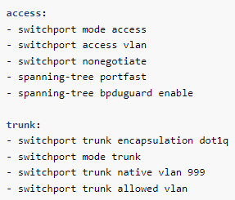
Форматы файлов - YAML
Комбинация элементов
Словарь, в котором есть два ключа: access и trunk. Значения, которые соответствуют этим ключам - списки команд:

Slide 70
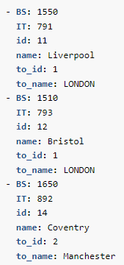
Форматы файлов - YAML
Комбинация элементов
Список словарей:

Slide 71
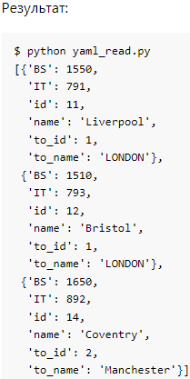
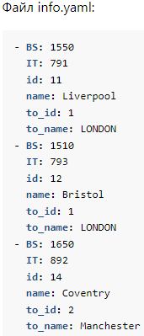
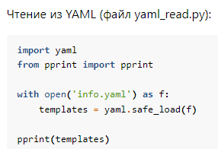
YAML - модуль PyYAML – чтение (yaml.load()/ yaml.safe_load())
https://pyyaml.org/wiki/PyYAMLDocumentation
pip install pyyaml
Notes:
Обратите внимание, что возможность создания произвольного объекта Python может быть опасной, если вы получаете документ YAML из ненадежного источника, например из Интернета.
Функция yaml.safe_load ограничивает эту возможность простыми объектами Python, такими как целые числа или списки
https://pyyaml.org/wiki/PyYAMLDocumentation

Slide 72
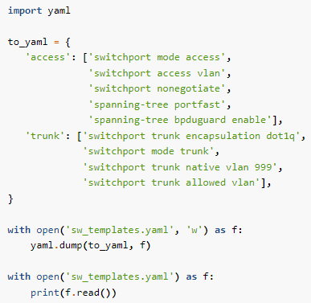
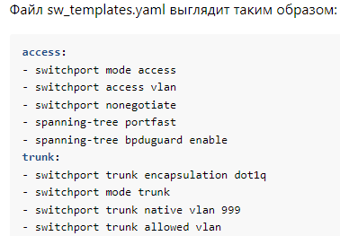
YAML - модуль PyYAML -запись объектов

Slide 73
Модуль shelve
применяется для работы с бинарными файлами
сохраняет объекты в файл с определенным ключом. Затем по этому ключу может извлечь ранее сохраненный объект из файла.
Для сериализации объекта используется возможности модуля pickle
чтобы записать получившуюся строку по ключу в файл , применяется модуль anydbm. Все эти действия модуль shelve производит незаметно для нас.
Notes:
Процесс работы с данными через модуль shelve напоминает работу со словарями, которые также используют ключи для сохранения и извлечения объектов.
http://grep.cs.msu.ru/python3.8_RU/digitology.tech/docs/python_3/library/shelve.html
это постоянный объект, похожий на словарь. Разница с базами данных «dbm» заключается в том, что значения (а не ключи!) могут быть по существу произвольными Python объектами — чем-либо, что модуль pickle может обрабатывать. Он включает большинство классов, рекурсивные типы данных и объекты, содержащие множество общих подобъектов. Ключи - обычные строки.

Slide 74
Модуль shelve – открытие/закрытие файла
open(путь_к_файлу[, flag="c"[, protocol=None[, writeback=False]]])
flag определяет режим открытия файла:
c: для чтения и записи (значение по умолчанию). Если файл не существует, то он создается.
r: только для чтения.
w: для записи.
n: для записи Если файл не существует, то он создается. Если он существует, то он перезаписывается
close()
Notes:
https://metanit.com/python/tutorial/4.6.php
Функция open() возвращает объект, с помощью которого производится дальнейшая работа с базой данных.
close() - закрывает файл с базой данных.
По умолчанию используется pickles версии 3, чтобы сериализовать значения. Версию протокола pickle можно указать с помощью параметра protocol.

Slide 75
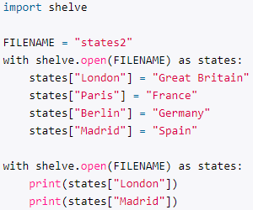

Модуль shelve – запись/чтение файла
Запись данных предполагает установку значения для определенного ключа:
states["London"] = "Great Britain"
Чтение из файла эквивалентно получению значения по ключу:
print(states["London"])
Notes:
https://metanit.com/python/tutorial/4.6.php

Slide 76

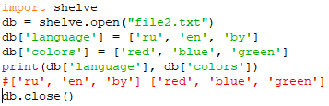


Модуль shelve – чтение из файла
Notes:
При чтении данных, если запрашиваемый ключ отсутствует, то генерируется исключение. В этом случае перед получением мы можем проверять на наличие ключа с помощью оператора in.
Также мы можем использовать метод get(). Первый параметр метода - ключ, по которому следует получить значение, а второй - значение по умолчанию, которое возвращается, если ключ не найден.

Slide 77
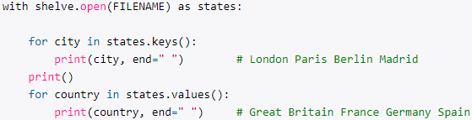


Модуль shelve – чтение из файла
keys() возвращает все ключи из файла
values() - все значения
items() возвращает набор кортежей. Каждый кортеж содержит ключ и значение.

Slide 78
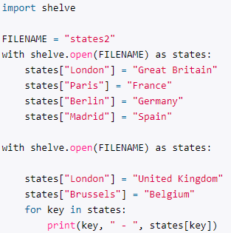
Модуль shelve – обновление данных
Для изменения данных достаточно присвоить по ключу новое значение,
для добавления данных - определить новый ключ

Slide 79



Модуль shelve – удаление данных
pop() - передается ключ элемента и значение по умолчанию, если ключ не найден
del – удалить один элемент
clear() – удалить все элементы

Slide 80
Работа с папками с помощью модуля OS
import os
os.getcwd() | возвращает строку в Юникоде, представляющую текущий рабочий каталог
os.mkdir("folder") os.mkdir("c://somedir/hello") | в текущем рабочем каталоге появится новая папка с названием «folder» Если запустить команду еще раз - ошибка FileExistsError
os.path.isdir("folder") | вернет True, если переданное имя ссылается на существующий каталог (проверка сущ-я)
os.chdir("folder") | изменение текущего каталога на 'folder'
os.chdir("..") | вернуться в предыдущую директорию
os.makedirs("nested1/nested2/nested3") | сделать несколько вложенных папок
os.listdir() | вернется список файлов и папок текущего рабочего каталога
os.walk() os.walk(".") | генератор дерева каталогов. Он будет перебирать все переданные составляющие. Здесь в качестве аргумента передано значение «.», которое обозначает верхушку дерева
os.rmdir("folder") | удалить папку folder
os.removedirs("nested1/nested2/nested3") | удалить вложенные папки

Slide 81
Работа с файлами с помощью модуля OS
os.path.exists(("folder/filename”) | вернет True, если переданное имя ссылается на существующий файл(проверка сущ-я)
os.rename("text.txt", "renamed-text.txt") | переименовать text.txt на renamed-text.txt
os.replace("renamed-text.txt", "folder/renamed-text.txt") | заменить (переместить) этот файл в другой каталог если в папке folder уже есть файл с таким же именем (renamed-text.txt), он будет перезаписан
os.remove("folder/renamed-text.txt") | удалить файл renamed-text.txt в каталоге folder
os.stat("text.txt") | получить информацию о файле в ОС. вернет кортеж с отдельными метриками st_size — размер файла в байтах st_atime — время последнего доступа в секундах (временная метка) st_mtime — время последнего изменения st_ctime — в Windows это время создания файла, а в Linux — последнего изменения метаданных
os.stat("text.txt").st_size | получить размер файла

Slide 82

Модуль zipfile - Запись и чтение архивных zip-файлов
Модуль zipfile позволяет создавать, считывать, записывать zip-файлы, получать их содержимое и добавлять в них файлы. Также поддерживается шифрование, но не поддерживается дешифрование.
в текущей папке появится пустой архивный файл "metanit.zip
Notes:
https://metanit.com/python/tutorial/4.7.php

Slide 83
Модуль zipfile - Запись и чтение архивных zip-файлов
Конструктор класса Zipfile:
ZipFile(file, mode='r', compression=ZIP_STORED, allowZip64=True, compresslevel=None, *, strict_timestamps=True, metadata_encoding=None)
file | путь к zip-файлу
mode r: применяется для чтения существующего файла w: применяется для записи нового файла(архивный файл создается заново, текущее содержимое затирается) a: применяется для добавления в файл | режим открытия файла
compression ZIP_STORED: архивация без сжатия (значение по умолчанию) ZIP_DEFLATED: стандартный тип сжатия при архивации в zip ZIP_BZIP2: сжатие с помощью способа BZIP2 ZIP_LZMA: сжатие с помощью способа LZMA | тип сжатия файла при записи
Notes:
https://metanit.com/python/tutorial/4.7.php

Slide 84
Модуль zipfile - Запись и чтение архивных zip-файлов
ZipFile(file, mode='r', compression=ZIP_STORED, allowZip64=True, compresslevel=None, *, strict_timestamps=True, metadata_encoding=None)
allowZip64 | если равно True, то zip-файл может быть больше 4 Гб
compresslevel | уровень сжатия при записи файла. Для типов сжатия ZIP_STORED и ZIP_LZMA не применяется. Для типа ZIP_DEFLATED допустимые значения от 0 до 9, а для типа ZIP_BZIP2 допустимые значения от 1 до 9.
strict_timestamps | при значении False позволяет работать с zip-файлами, созданными ранее 01.01.1980 и позже 31.12.2107
metadata_encoding | применяется для декодирования метаданных zip-файла (например, коментариев)
Notes:
https://metanit.com/python/tutorial/4.7.php

Slide 85
Модуль zipfile - методы
close() | закрывает zip-файл
getinfo() | возвращает информацию об одном файле из архива в виде объекта ZipInfo
namelist() | возвращает список файлов архива
infolist() | возвращает информацию обо всех файлах из архива в виде списка объектов ZipInfo
open() | предоставляет доступ к одному из файлов в архиве
read() | считывает файл из архива в набор байтов
extract() | извлекает из архива один файл
extractall() | извлекает все элементы из архива
setpassword() | устанавливает пароль для zip-файла
printdir() | выводит на консоль содержимое архива
Notes:
https://metanit.com/python/tutorial/4.7.php

Slide 86
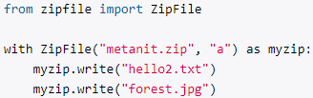

Модуль zipfile – запись файлов в архив
write(filename, arcname=None, compress_type=None, compresslevel=None)
arcname - произвольное имя для файла внутри архива (по умолчанию это само имя файла) добавляется для избегания дублирования имен файлов.
compress_type - тип сжатия
compresslevel - уровень сжатия
Notes:
ZipFile также представляет менеджер контекста, то он поддерживает выражение with, которое определяет контекст и автоматически закрывает файл по завершению контекста

Slide 87

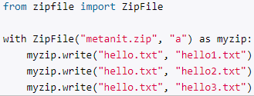
Модуль zipfile – запись файлов в архив
write(filename, arcname=None, compress_type=None, compresslevel=None)
arcname - произвольное имя для файла внутри архива (по умолчанию это само имя файла) добавляется для избегания дублирования имен файлов.
compress_type - тип сжатия
compresslevel - уровень сжатия
Notes:
по умолчанию сжатие не применяется. Но при необходимости можно применить какой-нибудь способ сжатия и уровень сжатия«
если мы попробуем добавить в архив файлы с уже имеющимися именами, то консоль выведет предупреждение. Чтобы избежать наличия файлов с дублирующимися именами можно через второй параметр метода write явным образом определить для них уникальное имя внутри архива

Slide 88

Модуль zipfile – извлечение файлов из архива
extractall(path=None, members=None, pwd=None)
path - каталог для извлечения архива (по умолчанию извлечение идет в текущий каталог)
members - список названий файлов, которые надо извлечь из архива.
pwd - пароль, в случае если архив закрыт паролем.
извлечь все файлы из архива
извлечь в папку
извлечь часть файлов
извлечь один файл

Slide 89
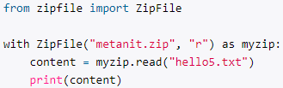
Модуль zipfile – считать файл
считать содержимое файла из архива в набор байтов

Slide 90
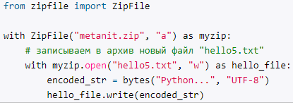
Модуль zipfile – открыть файл
open(name, mode='r', pwd=None, *, force_zip64=False)
открывать отдельные файлы из архива без непосредственного их извлечения
force_zip64 при значении True позволяет открывать файлы больше 4 Гб
полезен для манипулирования файлом, например, для считывания его содержимого или, наоборот, для записи в него. Например, откроем файл и изменим его содержимое
Notes:
Про удаление файла из архива : https://pypi.org/project/ruamel.std.zipfile/

Slide 91



Модуль zipfile – инфо о файле в архиве
filename | название файла
date_time | дата и время последнего изменения файла в виде кортежа в формате (год, месяц, день, час, минута, секунда)
compress_type | тип сжатия
compress_size | размер после сжатия
file_size | оригинальный размер файла до сжатия

Slide 92
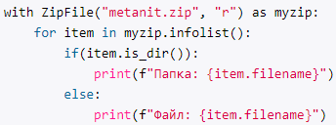

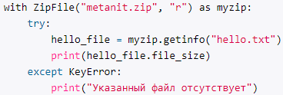
Модуль zipfile – инфо о файле в архиве
является ли элемент в архиве папкой
только список имен входящих в архив файлов
данные по одному из архивированных файлов

